Slide 1

Протокол остовного дерева
(Spanning Tree Protocol)
Кочетков Михаил Васильевич, гр.К41101с
E-mail: mikhailkochetcov@yandex.ru

Slide 2
Протокол STP
Протокол покрывающего дерева — Spanning Tree Protocol (STP) позволяет коммутаторам автоматически определять древовидную конфигурацию связей в сети при произвольном соединении портов между собой.
Полученная конфигурация гарантированно не имеет замкнутых маршрутов и избыточного дублирования соединений.
В случае отказа сегмента коммутатор сам сможет восстановить работоспособность без внешнего вмешательства.
Протокол Spanning Tree описан в стандарте IEEE 802.1D.

Slide 3
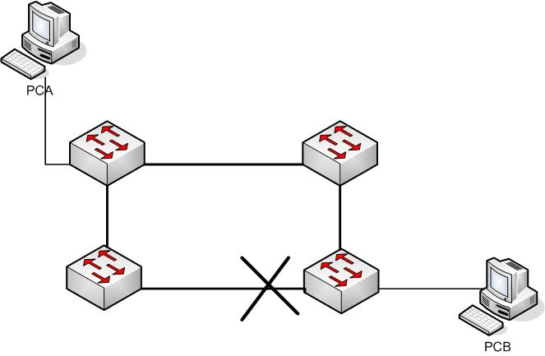
Роль избыточных линий в сети
В сетях Ethernet, на коммутаторах, как правило, используются избыточные линии, чтобы повысить отказоустойчивость. Если какие-то сегменты будут связаны через один «линк», то в случае отказа(ненадежный кабель или порт), при выходе из строя, сеть становится неработоспособной.Для этого используются избыточные линии.

Slide 4
2. Свойства избыточных линий
Повышают отказоустойчивость сети за счет дополнительных путей прохождения кадров
Создают петли в топологии сети, в которых кадры передаются по “кругу”, никогда не доходя до узла-назначения.

Slide 5
3. Проблемы петель
Дублирование кадров: несколько одинаковых кадров отправляются по разным путям.
Дублирование записей в таблице коммутации: на коммутаторах может появиться несколько записей для одинаковых МАС-адресов в таблицах коммутации.
Широковещательные штормы: широковещательные кадры дублируются на каждом коммутаторе, что приводит к лавинному росту их числа и перегрузкам коммутаторов при их обработке.

Slide 6
4. Назначение протокола STP (802.1D)
Создание рабочей топологии сети в виде остовного дерева, исключающей появление петель(ациклический граф).
Определение и отключение избыточных линий в топологии компьютерной сети.
При отказе основных линий производится включение избыточных линий для сохранения работоспособности сети.

Slide 7
5. Этапы работы STP
Выбор одного из коммутатора корневым
Определение роли портов на каждом коммутаторе
Блокирование избыточных портов на коммутаторах
Мониторинг состояния портов и включение избыточных портов при отказах

Slide 8
6. Выбор корневого коммутатора
При включении каждый коммутатор считает себя корневым (Root Bridge)
Каждый коммутатор начинает рассылать сообщения BPDU (Bridge Protocol Data Unit), в которых указывает свой МАС-адрес и свой приоритет (Bridge ID)
Если он принимает BPDU с меньшим Bridge ID, чем у него, то он перестает считать себя корневым и принимает за корневой коммутатор с указанным в этом BPDU МАС-адресом
Процесс рассылки BPDU продолжается пока не останется один корневой коммутатор во всей компьютерной сети

Slide 9
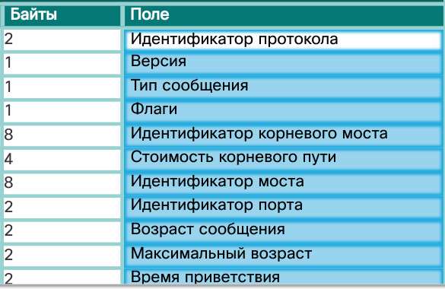
7. Структура BPDU

Slide 10
8. Приоритет коммутатора
Поле Bridge ID состоит из 8 байт (2 байта приоритета + 6 байт МАС-адрес коммутатора)
Приоритет может быть от 0 до 65535, по-умолчанию 32768.
Выбирается коммутатор с меньшим приоритетом.
В случае совпадения приоритетов, корневым выбирается коммутатор с наименьшим МАС-адресом, причем сравнение происходит побайтно, начиная с самого старшего.

Slide 11
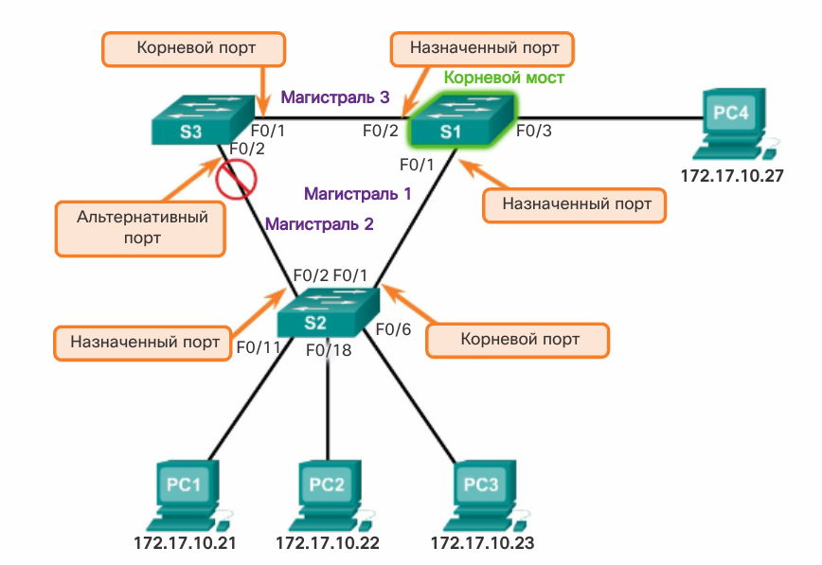
9. Роли портов
Корневые (Root) - ближайшие порты к корневому коммутатору, на каждом не корневом коммутаторе может быть только один такой порт, могут отправлять все кадры.
Назначенные (Designated)- не корневые порты, которые могут отправлять все кадры.
Альтернативные (Alternate) или Неназначенные (Non-Desiganaged) - могут принимать и отправлять только BPDU-кадры!

Slide 12
10. Определение корневых портов
Корневой коммутатор начинает рассылать BPDU на все остальные коммутаторы с полем стоимости пути установленным в 0.
Каждый коммутатор принимает данный BPDU и увеличивает стоимость пути на величину стоимости порта, с которого он его принял, и пересылает BPDU далее.
Сравнивая BPDU с нескольких портов, коммутатор выбирает порт с наименьшей стоимостью пути до корневого коммутатора.
При совпадении стоимостей нескольких портов, выбирается порт с наименьшим идентификатором - Port ID (приоритет + номер).

Slide 13
11. Стоимость портов
Скорость | Стоимость
4 Мбит/c | 250
10 Мбит/c | 100
16 Мбит/c | 62
100 Мбит/c | 19
1000 Мбит/c | 4
2 Гбит/c | 3
10 Гбит/c | 2

Slide 14
12. Определение остальных портов
Коммутатор с наименьшим путем до корневого становится назначенным коммутатором (Designed Bridge) для данного сегмента сети
Из коммутаторов с одинаковыми кратчайшими путями в качестве назначенного выбирается с наименьшим BID
Порты назначенного коммутатора становятся назначенными портами
Не корневые порты неназначенных коммутаторов становятся альтернативными

Slide 15
13. Состояния портов
Прослушивание (Listening) - порт получает BPDU для определения роли, но не может передавать обычные кадры.
Обучение (Learning) - порт начинает определять МАС-адреса устройств, но не может передавать кадры из-за отсутствия информации в таблице коммутации
Направление (Forwarding) - порт пересылает обычные кадры
Блокирование (Blocking) - порт может только обрабатывать BPDU-кадры
Отключение (Disabled) - порт не участвует в работе протокола STP

Slide 16
14. Переключение состояний
Коммутаторы посылают BPDU каждые 2 секунды через порты для определения связи с соседними коммутаторами
При прекращении связи порта коммутатор рассылает BPDU с предупреждением об изменении состояния
Корневой коммутатор получив предупреждение рассылает BPDU с флагом переключения топологии
Все коммутаторы стирают свои таблицы коммутации и переводят все порты в режим прослушивания
Производится этап переопределения роли портов на коммутаторах

Slide 17
15. Недостатки протокола STP
Низкая скорость сходимости протокола (до 30 сек)
Трата ресурсов на рассылку BPDU-сообщений
Не использование пропускной способности избыточных линий
Не использование оптимальных путей в сложных сетевых топологиях
Уязвимость для сетевых атак

Slide 18
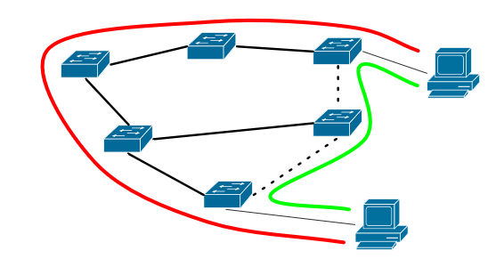
16. Пример неоптимального пути

Slide 19
17. Типы протоколов
Для устранения недостатков STP были разработаны следующие протоколы:
RSTP (Rapid STP)
PVST/PSVT+
MTP (Multiple STP)
SPB (Shortest Path Bridging)
TRILL (TRansparent Interconnection of Lots of Links)

Slide 20
18. Базовые сведения о RSTP
Является модификацией STP
Имеет меньшее время сходимости
Описан в стандарте 802.1w
Используется на большинстве современных коммутаторов

Slide 21
19. Отличия RSTP от STP
Все порты сразу переходят в режим обучения
Настраиваются граничные порты (Edge ports), которые сразу переходят в режим направления
При отказах корневых портов альтернативные сразу разблокируются
Другие стоимости портов

Slide 22
20. Стоимость портов RSTP
Скорость | Стоимость
10 Мбит/c | 2*10^6
100 Мбит/c | 2*10^5
1 Гбит/c | 2*10^4
10 Гбит/c | 2*10^3

Slide 23
21. Протокол PVST
Протокол PVST (Per-VLAN Spanning Tree) разработан Cisco
В PVST для каждой отдельной VLAN создается свой отдельный экземпляр STP-протокола. Поэтому в разных VLAN могут быть разные корневые коммутаторы, для разных VLAN порты могут иметь разные роли.
Вариант протокола PVST для RSTP называют Rapid-PVST.

Slide 24
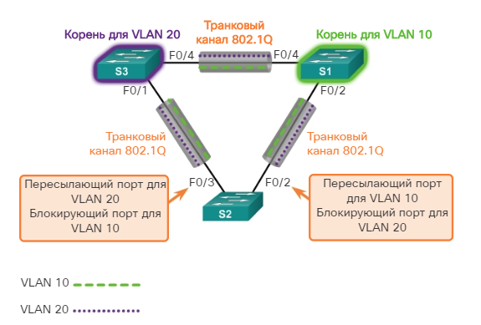
22. Пример работы PVST

Slide 25
23. Преимущества и недостатки PVST
Возможность балансировки трафика разных VLAN на коммутаторах
Высокие требования к вычислительным ресурсам коммутаторов и пропускной способности каналов
Поддержка только коммутаторами Cisco

Slide 26

Спасибо за внимание!
www.ifmo.ru

